Slide 1

TRƯỜNG CAO ĐẲNG CÔNG NGHỆ THỦ ĐỨC 2019-2020
Đề tài
Quản Lý Bán Thuốc
Giảng viên: Trương Bá Thái
Sinh viên:
Mai Xuân Trí
Trần Thanh Nhẫn

Slide 2

QUẢN LÝ BÁN THUỐC
Giới thiệu
Nhận xét của giảng viên
Cấu trúc quản lý
Giao diện chức năng
Hướng dẫn sử dụng

Slide 3

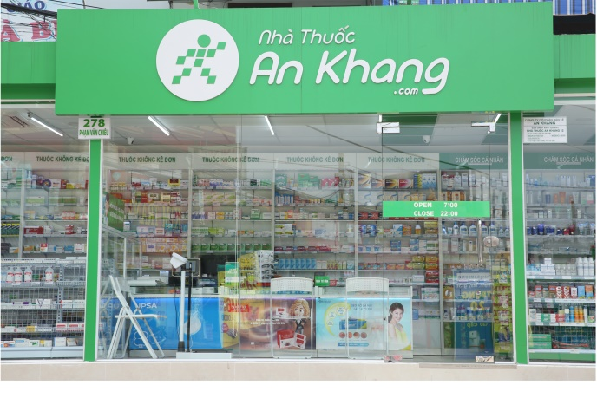


I. GIỚI THIỆU
Đây là ứng dụng quản lý chuyên dụng của nhà thuốc, chuỗi nhà thuốc. Hỗ trợ quản lý các loại thuốc, hóa đơn và hỗ trợ nhiều đơn vị tính (như hộp, vỉ, viên, chai).

Slide 4
II. LỜI NHẬN XÉT CỦA GIẢNG VIÊN
STT | Chức năng | Điểm
1 | Thêm, xóa, sửa, tìm kiếm. | 5
2 | Liên kết các bảng bằng spinner. | 1
3 | Hiệu ứng Animation , UI đẹp | 1
4 | RecyclerView, banner đẹp, Custom spinner:chọn tên nhưng lưu mã Chọn ngày | 1

Slide 5
II. LỜI NHẬN XÉT CỦA GIẢNG VIÊN
STT | Chức năng | Điểm
1 | Thống kê nhà thuốc có thuốc nào | 1
2 | Thống kê thuốc bán chạy nhất | 1
3 | Custom spinner | 1
4 | Thêm sản phẩm upload hình | 1

Slide 6
III. Cấu trúc quản lý
Nhà Thuốc
Mã nhà thuốc
Tên nhà thuốc
Địa Chỉ
Thuốc
Mã thuốc
Tên thuốc
Đơn vì tính
Hóa Đơn
Số hóa đơn
Ngày
Tên nhà thuốc
Chi tiết bán lẻ
Tên thuốc
Số hóa đơn
Số lượng

Slide 7
IV. Giao diện và chức năng
Giao diện phần mềm được thiết kế đơn giản, dễ thao tác và khách hàng có thể đọc và hiểu được chức năng của từng nút lệnh.

Slide 8
IV. Giao diện và chức năng
Các giao diện gồm:
Plash screen.
Menu quản lý.
Quản lý nhà thuốc (Thêm, xóa sửa).
Quản lý Thuốc (Thêm, xóa, sửa).
Quản lý hóa đơn(Thêm, xóa, sửa).
Quản lý chi tiết bán lẻ(Thêm, xóa, sửa).
Thống kế sản phẩm bán chạy

Slide 9
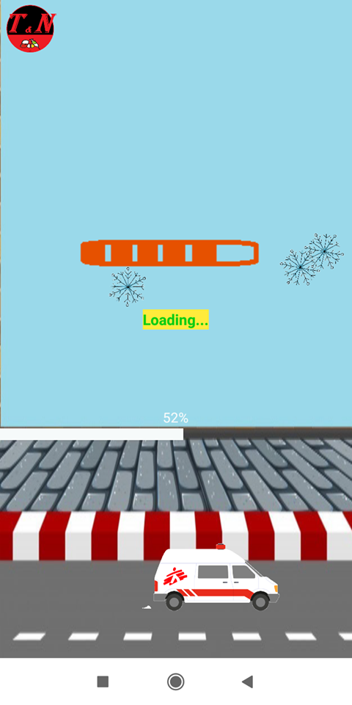
IV. Giao diện và chức năng
Màn hình Plash Screen.
Khi mở ứng dụng,người dùng sẽ thấy đầu tiên là màn ảnh động được thiết kế bằng Animation, Run Drawble. Khi thanh Progress bar tải xong, màn hình sẽ chuyển sang giao diện Menu quản lý.

Slide 10
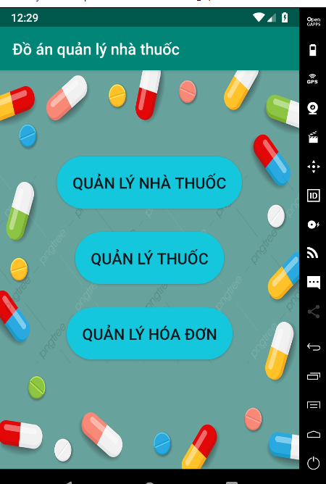
IV. Giao diện và chức năng
Menu quản lý
Nhà Thuốc
Thuốc
Hóa đơn

Slide 11
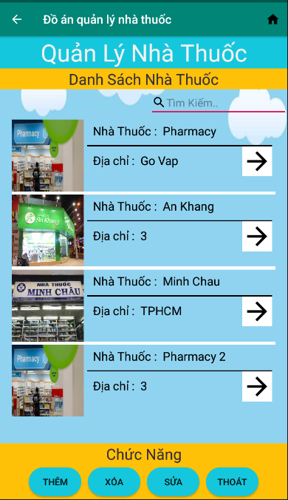
IV. Giao diện và chức năng
Màn hình Nhà Thuốc
Danh sách nhà thuốc.
Các nút Thêm, Xóa, Sửa, Thoát, Quay lại.
Khi click vào các nút sẽ thực hiện các chức năng tương ứng.

Slide 12
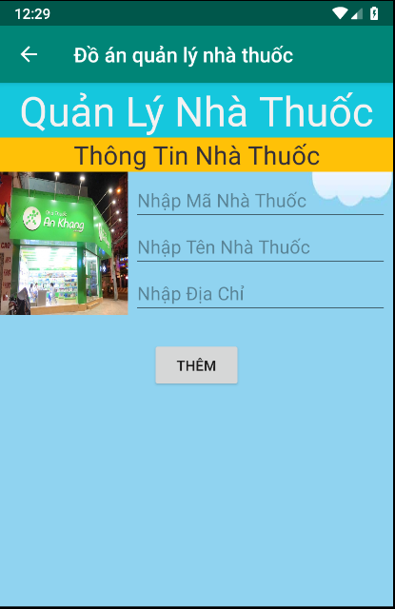
IV. Giao diện và chức năng
Màn hình Thêm Nhà Thuốc

Slide 13
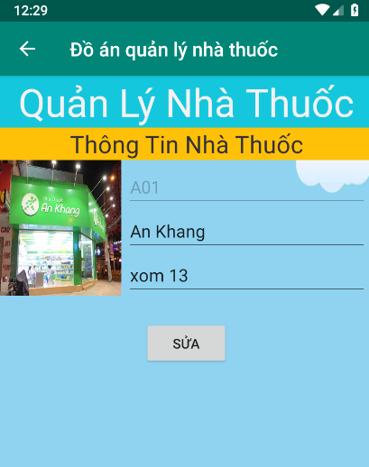
IV. Giao diện và chức năng
Màn hình Sửa Nhà Thuốc

Slide 14
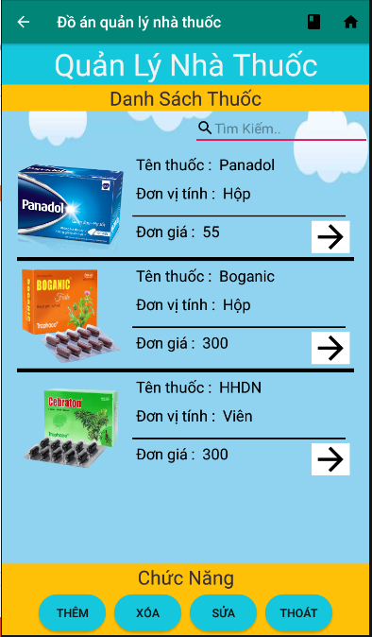
IV. Giao diện và chức năng
Màn hình Thuốc
Danh sách Thuốc.
Các nút Thêm, Xóa, Sửa, Thoát, Quay lại.
Khi click vào các nút sẽ thực hiện các chức năng tương ứng.

Slide 15
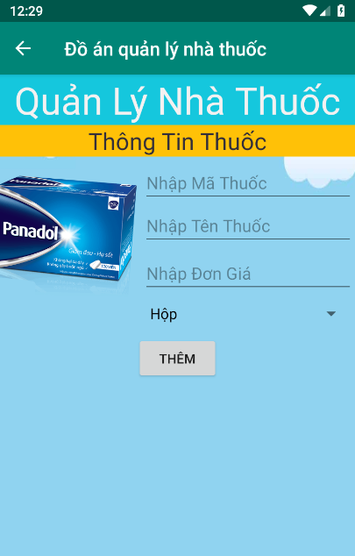
IV. Giao diện và chức năng
Màn hình Thêm Thuốc

Slide 16
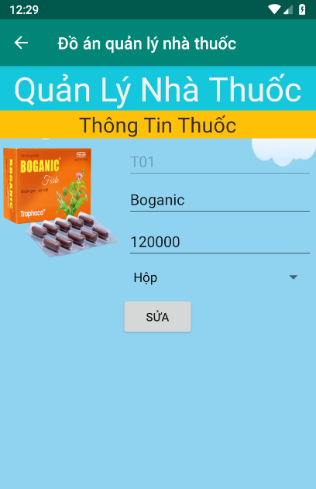
IV. Giao diện và chức năng
Màn hình Sửa Thuốc

Slide 17
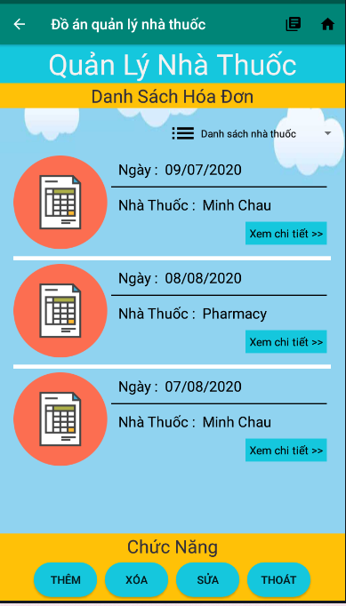
IV. Giao diện và chức năng
Màn hình Hóa Đơn
Danh sách Hóa Đơn
Các nút Thêm, Xóa, Sửa, Thoát, Quay lại.
Khi click vào các nút sẽ thực hiện các chức năng tương ứng.
Lọc hóa đơn theo ngày chỉ định

Slide 18
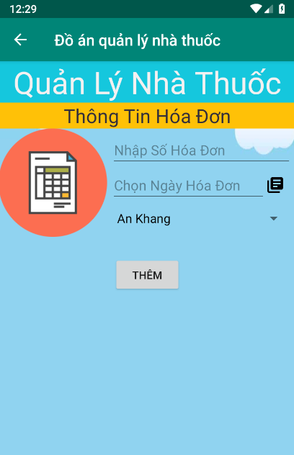
IV. Giao diện và chức năng
Màn hình Thêm Hóa Đơn.

Slide 19
IV. Giao diện và chức năng
Màn hình Sửa Hóa Đơn.

Slide 20
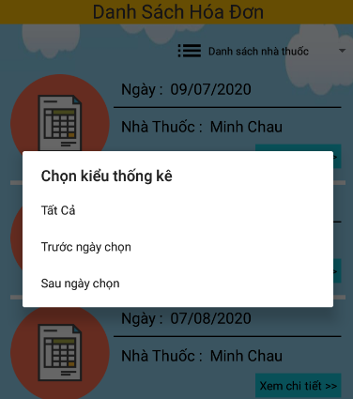
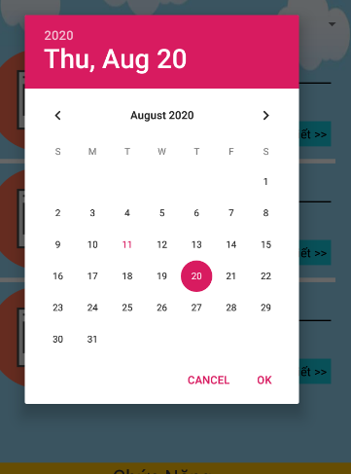
IV. Giao diện và chức năng
Màn hình Lọc Hóa Đơn.

Slide 21
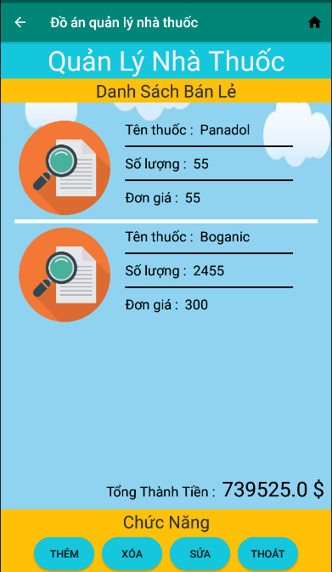
IV. Giao diện và chức năng
Màn hình Chi tiết bán lẻ
Danh sách Chi tiết bán lẻ
Các nút Thêm, Xóa, Sửa, Thoát, Quay lại.
Khi click vào các nút sẽ thực hiện các chức năng tương ứng.
Tổng tiền.

Slide 22
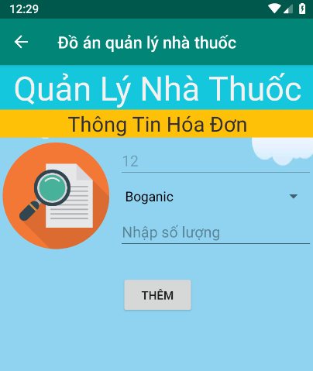
IV. Giao diện và chức năng
Màn hình thêm chi tiết bán lẻ

Slide 23
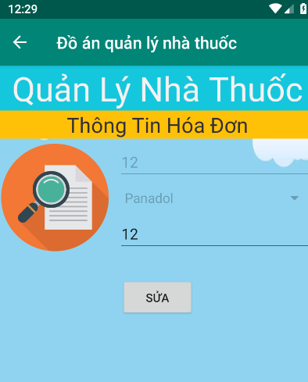
IV. Giao diện và chức năng
Màn hình sửa chi tiết bán lẻ

Slide 24
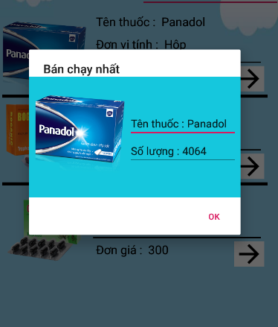
IV. Giao diện và chức năng
Màn hình thống kê sản phẩm bán chạy nhất.

Slide 25
V. Hướng dẫn sử dụng
Người sử dụng ứng dụng này phải biết sử dụng smartphone để đọc và hiểu công dụng của các nút lệnh trên phần mềm. Người sử dụng sẽ được nhân viên lập trình hương dẫn chi tiết về việc sử dụng ứng dụng này.

Slide 26

KẾT THÚC
CẢM ƠN THẦY VÀ CÁC BẠN ĐÃ LẮNG NGHE

